Slide 1
Module: Chimie Générale
Pr. A. SAMDI
2018-2019

Slide 2
Atomistique
Pr. A. SAMDI
Chapitre I :
CONSTITUANTS DE L’ATOME
Chapitre II:
Structure électronique des atomes
Les orbitales atomiques
CHAPITRE III :
Classification périodique

Slide 3
Chapitre I :
CONSTITUANTS DE L’ATOME
Définitions
Constituants de l’atome
Isotopes
Masse atomique
Défauts de masse
Exercices d’application

Slide 4
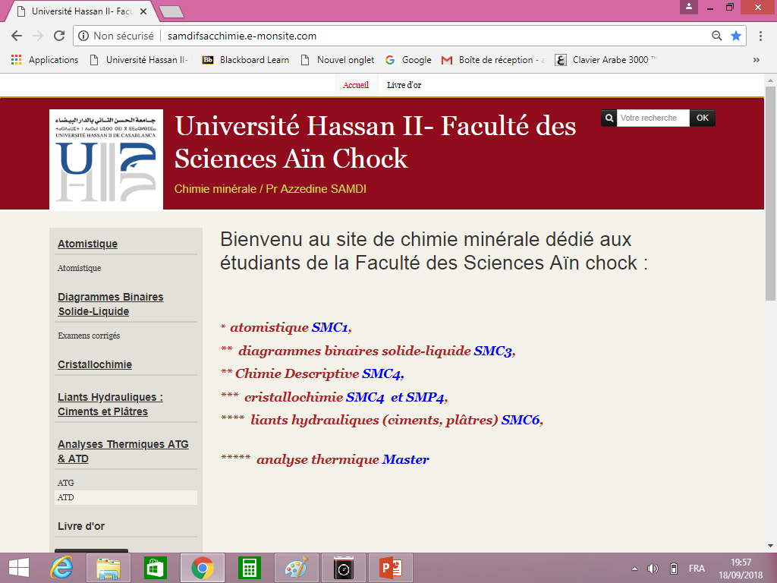
http://samdifsacchimie.e-monsite.com/

Slide 5
P. 2
Définitions
Un atome est une particule infiniment petite qui compose la matière. (J.Dalton)
Une molécule est un assemblage de plusieurs atomes liés entre eux.

Slide 6
La matière est constituée d’atomes
P. 2
Peut-on observer un atome ? Avec des dimensions de l’ordre de 0,1 nm = 1 Å (soit 10⁻¹⁰ m = 1 Å angström ), observable à l’aide du microscope électronique à effet tunell (depuis 1986)
Atome :
est une particule (électriquement neutre), microscopique, indestructible, il est constitué de particules fondamentales :
= Noyau et électrons
Le noyau est formé par : * des protons
* et des Neutrons
nucléons

Slide 7
Constituants de l’atome
P. 2
Atome = Noyau et électrons
Electrons :
Gravitent autour du noyau sur une ou plusieurs orbites (appelées couches)
d’énergie E_{n}
Les électrons sont chargés négativement: Q_{électron} = - 1,6 10⁻¹⁹ Coulombs
La masse d’un électron M_{électron} = 9,11.10⁻³¹ Kg

Slide 8
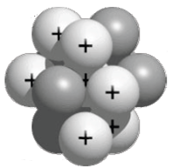
P. 3
Noyau

Slide 9
Le noyau renferme :
Z protons
P. 3
P. 3
Noyau
A Nucléons
et N neutrons
soit A = (Z+N) nucléons ;
A est appelé nombre de masse
est chargé positivement: Q_{P}= + 1,6 10⁻¹⁹ Coulombs = e
proton
sa masse M_{proton} = 1,6724. 10⁻²⁷ Kg
Un atome X ayant Z protons, aura un noyau de charge + Z.e
est neutre: Q_{N}= 0 Coulombs
neutron
sa masse M_{neutron} = 1,6747. 10⁻²⁷ Kg

Slide 10
Le noyau renferme :
Z protons
P. 3
P. 3
Noyau
A Nucléons
et N neutrons
soit A = (Z+N) nucléons ;
A est appelé nombre de masse
N.B. Le nombre de charges positives Z d’un noyau = nombre d’électrons dans le cas d’un atome neutre
Z définit un élément chimique ,
il est appelé numéro atomique

Slide 11
P. 4
Un élément chimique X sera symbolisé par :
A = Z+N nucléons (protons + neutrons)
et
Z protons
La formule définit le nucléide carbone dont le noyau est constitué de 6 protons
et de (12 – 6) = 6 neutrons.
La formule définit le nucléide uranium dont le noyau est constitué de 92 protons
et de (238 – 92) = 146 neutrons.

Slide 12
P. 4
La charge d’un atome est = somme de la charge de tous les protons + celle de tous les électrons.
En effet, un atome chargé est appelé ion (capte ou perd un ou plusieurs électrons)
* atome neutre atome sodium ₁₁Na
*sodium chargé (+) (perte d’un électron) cation ₁₁Na⁺
* atome neutre atome oxygène ₈O
* oxygène chargé (2-) (gain de deux électrons) anion ₈O²⁻

Slide 13
P. 4
 | Nature |  | Z | N=A-Z | Nb. d’électrons
Atome
neutre
16 -8= 8
8
8
ion chargé (2-)
anion
nb. électrons > nb protons
8
16-8 = 8
=8+2= 10
ion chargé (2+)
cation
12
24-12 = 12
=12-2 = 10
nb. Protons > nb. électrons

Slide 14
Isotopes
P. 4
P. 4
A l’état naturel, certains atomes peuvent avoir le même numéro atomique Z mais des nombres de masse A=Z+N différents. Cette structure du noyau se traduit par une différence au niveau du nombre de neutrons N
Isotopes = Atomes de même numéro atomique Z
mais
le nombre de neutrons N du noyau différent
Deux Isotopes de l’Uranium U
92 protons,
(235-92)= 143 neutrons
92 protons,
(238-92)= 146 neutrons

Slide 15
P. 4
Isotopes
Deux Isotopes de l’Uranium U
92 protons,
(235-92)= 143 neutrons
92 protons,
(238-92)= 146 neutrons
Deux Isotopes de l’hydrogène H
1 proton,
(1-1)= 0 neutron
1 proton,
(2-1)= 1 neutron
N. B. Les propriétés chimiques des isotopes,
qui dépendent des électrons, restent identiques

Slide 16
P. 4
Quantité de matière et Masse atomique d’un élément
La quantité de matière est une grandeur fondamentale pour le chimiste.
L'unité de cette grandeur chimique est la mole (mol). Une mole de particules (atome, ion, molécule... etc...) correspond à N_{A} particules.
N_{A} = 6,02. 10²³ mole⁻¹
= nombre d’Avogadro
On appelle masse molaire atomique la masse d’un atome X, la masse d'une mole d'atomes , exprimée en g/mol, soit la masse de N_{A} atomes.
P. 5
On distingue deux échelles :
● L’échelle des masses des atomes exprimées en unité de masse atomique (u.m.a)
● L’échelle des masses molaires atomiques exprimées en grammes.

